Slide 1
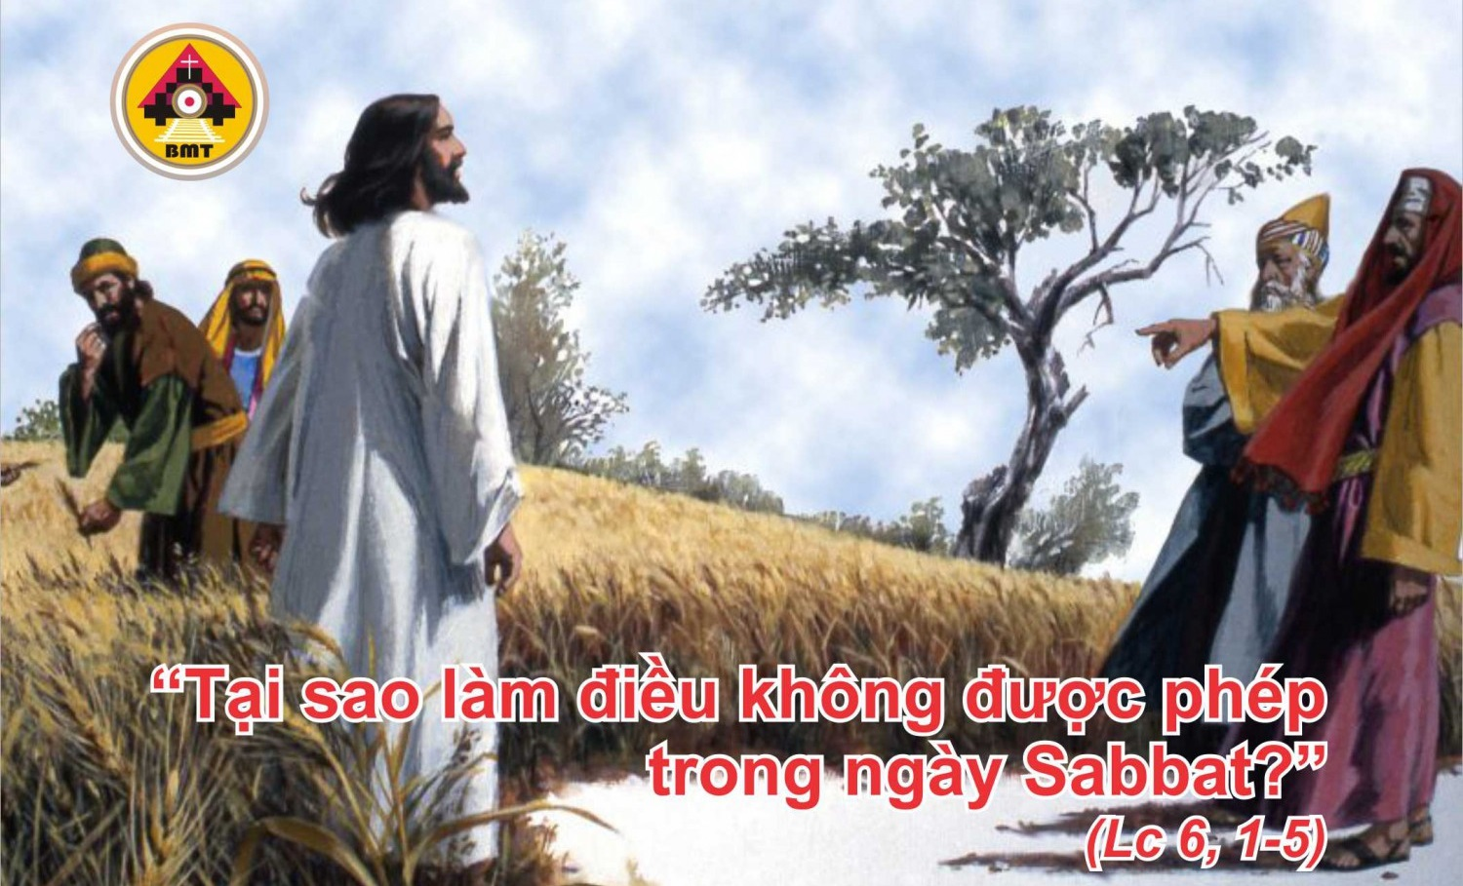

THỨ BẢY TUẦN XXII THƯỜNG NIÊN C

Slide 2

Lạy Chúa, xin thương tôi, vì tôi ân cần kêu van Chúa suốt ngày; Lạy Chúa, vì Chúa nhân hậu, khoan dung và giàu lượng từ bi đối với những ai kêu cầu Chúa.
Ca nhập lễ

Slide 3

Bài Đọc 1: Cl 1, 21-23
“Người đã giao hoà anh em, để làm cho anh em nên thánh thiện và tinh tuyền”.
Trích thư Thánh Phaolô Tông đồ gửi tín hữu Côlôxê.

Slide 4
Ðáp: Kìa, Thiên Chúa phù trợ tôi
Đáp Ca:
Tv 53, 3-4. 6 và 8

Slide 5
Alleluia, alleluia! – Lạy Chúa, mọi giới răn Chúa được lập ra cho tới muôn ngàn đời. – Alleluia.

Slide 6
Phúc Âm: Lc 6, 1-5

Slide 7


Slide 8
Lạy Chúa, vĩ đại thay lòng nhân hậu Chúa, lòng nhân hậu Ngài dành để cho những ai kính sợ Ngài.
Ca hiệp lễ

Slide 9
Ca Kết Lễ

Slide 10
THỨ BẢY TUẦN XXII THƯỜNG NIÊN C

